Slide 1
第三节 分生繁殖
分生繁殖是将一株植物带根的丛生枝、芽、变态器官等分割成多株的繁殖方法。它简便可靠，是那些易从基部产生丛生枝的花卉适用的方法。

Slide 2
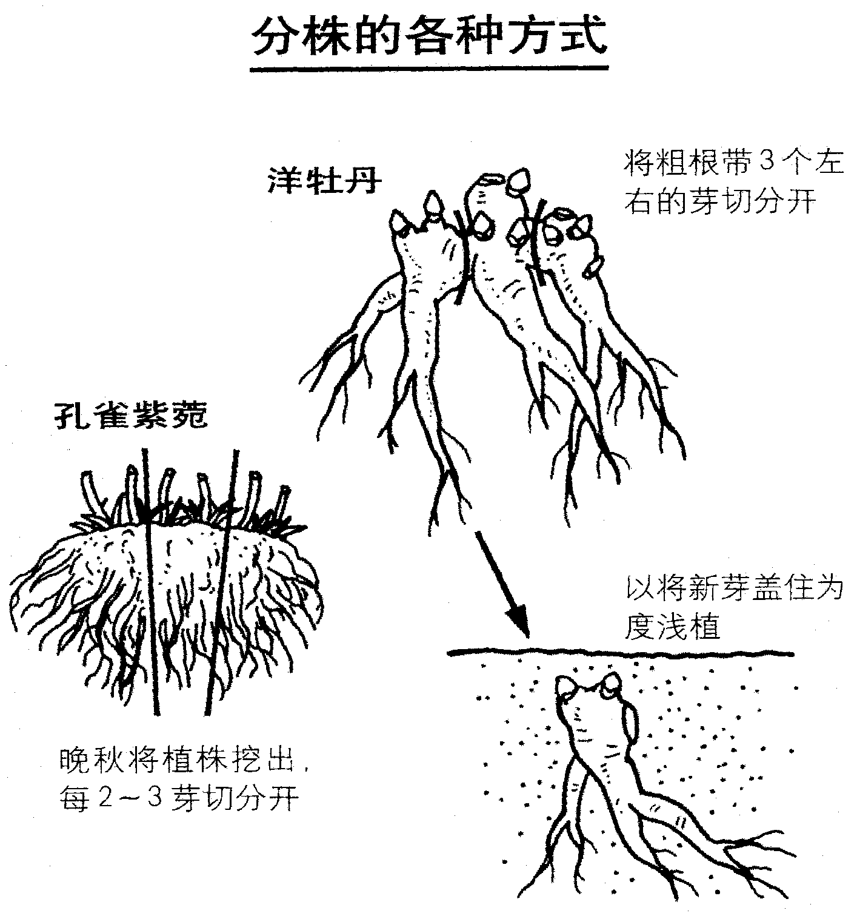
分株繁殖

Slide 3
分株繁殖
返回

Slide 4
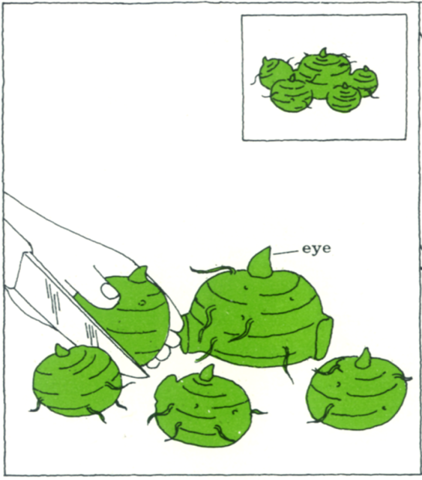
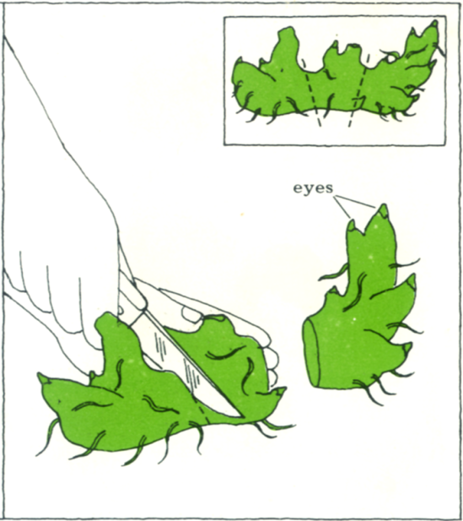
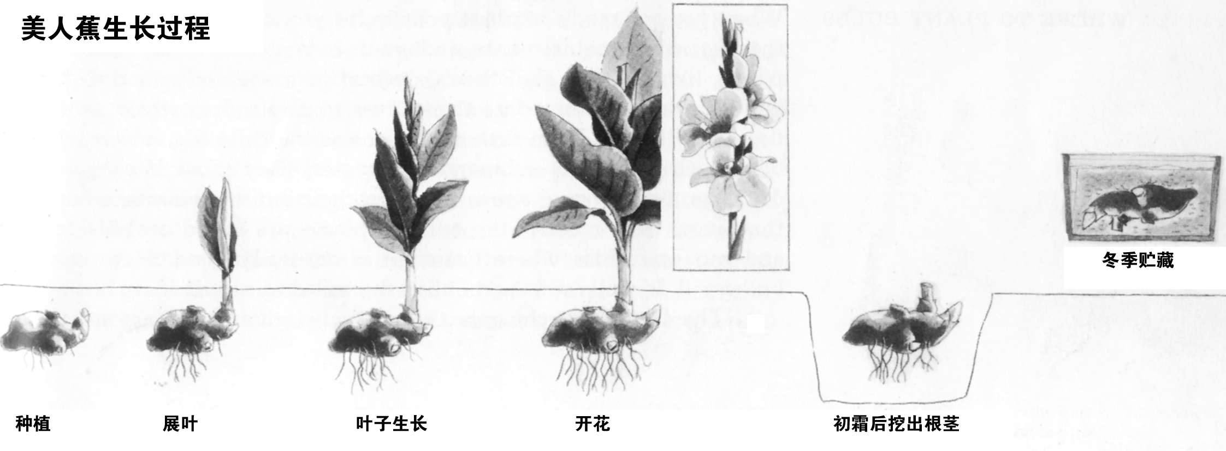
美人蕉的根茎繁殖
返回

Slide 5
The End

